Slide 2
بیماری سل

Slide 3
بیماری سل یک بیماری عفونی واگیر دار است که قدمت آن به قرنهای بسیار دور باز میگردد به طوری که نشانه های آن در قدیمی ترین تمدن ها یافت شده و بطور مثال میکروب آن از اجساد مومیای مصر نیز جدا شده است.

Slide 4
عامل میکروبی سل بیش از 130 سال قبل توسط رابرت کخ کشف و در سال 1882 به جهانیان معرفی شد و همین کشف مهم زمینه کشف داروهای موثر برای درمان بیماری رافراهم آورد به طوری که اصول درمان این بیماری از حدود 60 سال قبل مشخص شده و بیش از یک ربع قرن است که رژیم درمانی موثری برای آن در جهان مورد استفاده قرار گرفته است

Slide 5
این دستاوردها سبب شد که بروز بیماری با چنان سرعتی رو به کاهش بگذارد که بسیاری از پزشکان به این باور برسند که برای سل تا سال 2000میلادی جایی به جز داخل کتابهای پزشکی باقی نخواهد ماند. ولی متاسفانه به دلیل غفلت دولت ها، بی توجهی و باورهای غلط مردم نسبت به این بیماری ،ظهور ویروس اچ آی وی و بروز مقاومت دارویی ناشی از مصرف اشتباه و ناقص داروها ،این امید تحقق نیافت.

Slide 6
اهمیت بیماری سل

Slide 7
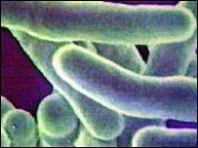
چرا بیماری سل،
تا این اندازه از نظر بهداشت عمومی اهمیت دارد؟
قابل اجتناب بودن موارد مرگ از سل
ارتباط تنگاتنگ با فقر
تاثیر متقابل اچ آی وی و سل
بروز مقاومت دارویی
تاثیر ضعف آگاهی و نگرش جامعه
تاثیر دیابت، اعتیاد، ......
تشخیص و درمان سل،
حق مسلم هر بیمار مسلول است

Slide 8
اهمیت سل در چیست؟
حدود یک سوم جمعیت جهان (2 میلیارد نفر) با میکروب سل آلوده شده اند
سالانه 9 میلیون نفر به سل فعال مبتلا می شوند
هر ساله حدود 1/5 میلیون نفر در اثر ابتلا به سل فوت می کنند
در هر ثانیه یک نفر به باسیل سل آلوده می شود
در هر 4 ثانیه یک نفر به بیماری سل مبتلا می شود
در هر 15 ثانیه یک نفر بر اثر ابتلا به سل فوت می کند
سل کشنده ترین بیماری عفونی در بین زنان جهان در سنین باروری است.

Slide 9
کشورهای در حال توسعه بیشتر درگیرند
90% موارد بیماری و مرگ ناشی از سل در کشورهای در حال توسعه رخ می دهد
75% موارد بیماری به فعال ترین گروه سنی از نظر اقتصادی تعلق دارد(سنین 15 تا 54 سال)
لطمه های اقتصادی به خانواده ها
اثرات منفی غیر مستقیم در کیفیت زندگی(طرد شدن زنان مبتلا از خانواده هایشان – ترک تحصیل فرزندان بیماران)

Slide 10
چرا بار جهانی سل روند صعودی داشته؟
رشد فقر در جوامع
غفلت از بیماری و مداخلات نادرست پزشکی(افزایش موارد MDR)
تغییرات جمعیتی(تغییر هرم سنی،مهاجرت،حاشیه نشینی)
پوشش بهداشتی نامناسب(بخصوص در کشورهای دارای بحران)
تاثیر پاندمی ایدز

Slide 11
بررسی
وضعیت موجود در كشور

Slide 12
TB Burden – 2013 A comparative Table- Estimated by WHO
 | World | Region | I.R.IRAN
Prevalence Rate ( /100,000) | 169 | 180 | 33
Mortality Rate ( /100,000) | 13 | 16 | 2.9
Incidence Rate ( /100,000) | 122 | 109 | 21
Case Detection Rate | 67% | 63% | 67%
HIV Prevalence among TB Cases | 13% | 12% | 3.8%
Treatment Success Rate | 87% | 88% | 85%
ميزان موفقيت درمان در سال 1391: 85% (هدف: بيشتر از 90%)

Slide 13
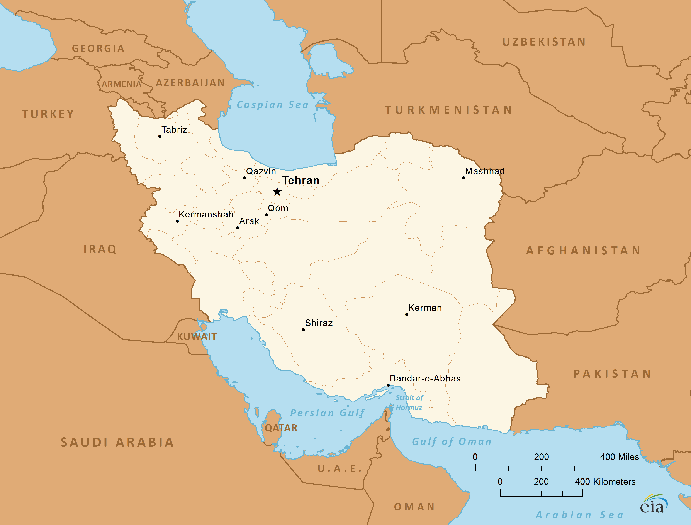
52/100,000
95/100,000
22/100,000
189/100,000
21/100,000
45/100,000
231/100,000

Slide 14
مقايسه موارد حساس و مقاوم به چند داروي سل در يك نگاه
موارد مقاوم به چند دارو | موارد حساس به دارو
بین 40 تا 250 میلیون تومان | کمتر از 000,400تومان | هزينه
40 تا 60 درصد | بیش از 95% | اميد بهبودي
18 تا 24 ماه | 6 ماه | طول دوره درمان
100% موارد 4 تا 6 ماه | کمتر از 10% موارد به مدت کوتاه | نیاز به بستری
غالبا نارسایی تنفسی برای تمام عمر | ندارد | معلوليت
حفظ يك منبع آلودگي از نوع مقاوم | حذف یک منبع انتشار | اپيدميولوژي

Slide 15
درمان نکردن بهتر از درمان ناقص یا اشتباه است
خطر!!!

Slide 16
میزان بروز گزارش شده سل – ایران 1393
نوع بیماری |  | بروز گزارش شده
 |  | No. | Rate (/100,000)
کل |  | 10044 | 12.90
سل ریوی | Smear + | 4975 | 6.39
 | Smear - | 1964 | 2.52
سل خارج ریوی |  | 2795 | 3.59
67% بیماریابی !!!

Slide 17
فراوانی نسبی بیماران جدید مبتلا به سل برحسب “ملیت” و “وضعیت زندانی بودن”
نوع سل |  | نسبت غیر ایرانی | نسبت زندانی
کل |  | 11.6% | 5%
سل ریوی | Smear + | 12.4% | 6%
 | Smear - | 10.4% | 5%
سل خارج ریوی |  | 10.6% | 2%

Slide 18
موارد شناسايي نشده (گم شده):
33% بيماران
اين موارد شناسايي نشده، كجا گم شده اند؟
67% موارد موجود شناسايي و گزارش شده اند.

Slide 19
ضعف در تشخيص باليني
عدم يا تاخير مراجعه بيمار
پائين بودن
ميزان شناسايي بيماران
ضعف نظام گزارش دهي
ضعف بيماريابي فعال در
جمعيتهاي پرخطر ( زندان )
ضعف در تشخيص پاراكلينيكي
ضعف در پيگيري اطرافيان بيماران

Slide 20
بررسی وضعیت موجود
در
دانشگاه علوم پزشکی کاشان

Slide 21
میزان بروز سل در کاشان

Slide 22
ميزان بروز كل سل

Slide 23
درصد بیماران غیر ایرانی ریوی اسمیر مثبت جدید

Slide 24
اساس تشخيص سل ريوي آزمايش مستقيم و ساده خلط بيماران مشكوك است اين روش مهمترين ، در دسترس ترين و ارزان ترين وسيله تشخيص سل ريوي به ويژه در بالغين است
جهت بررسي خلط سه نمونه گرفته مي شود.
نمونه گیری در کلیه مراکز بهداشتی درمانی رایگان است

Slide 25
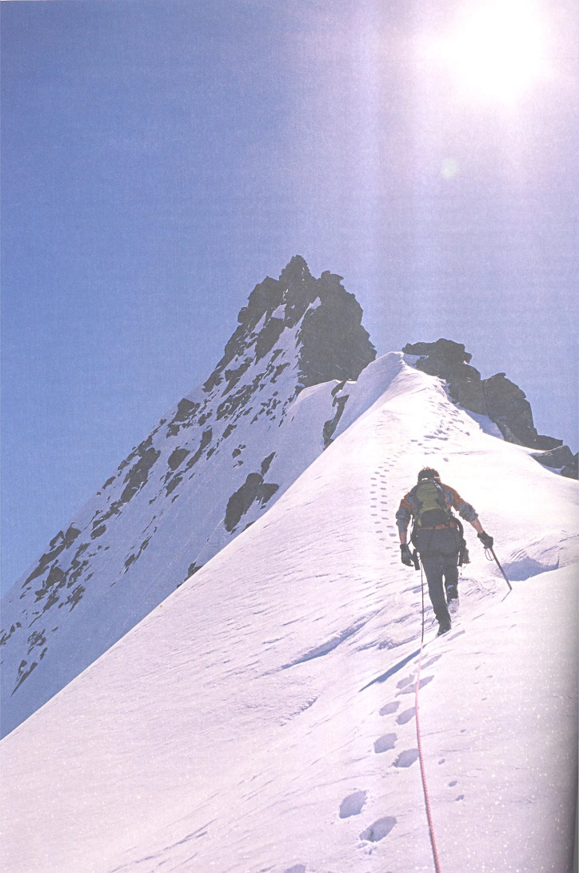
دستیابی به اهداف تعیین شده کنترل سل، بدون مشارکت جامعه در
اطلاع رسانی،
تشخیص،
درمان و
پیشگیری
ممکن نیست
http://tb-lep.behdasht.gov.ir

